Slide 1
Modelado de Sistemas
Modelado, Optimización y Simulación
Profesor
Germán Montoya
Oficina ML648

Slide 2
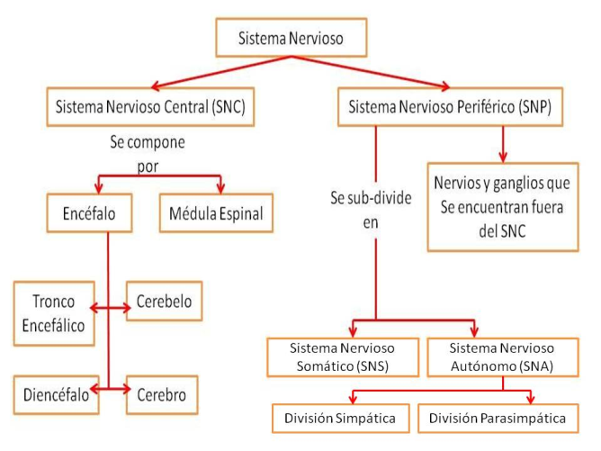

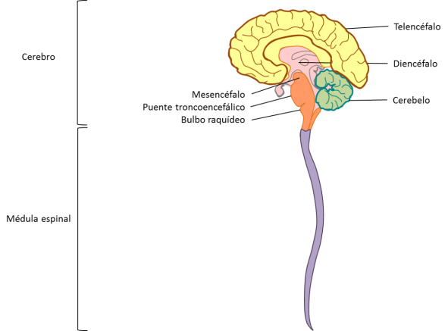
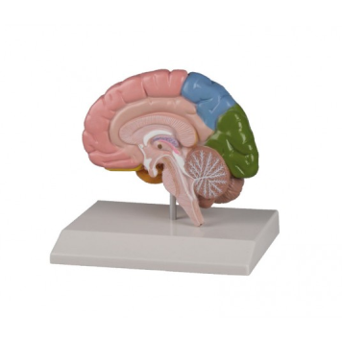
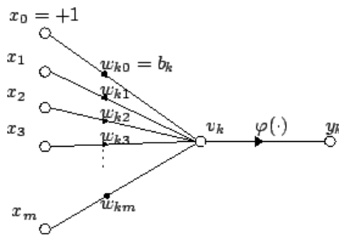
Introducción
Qué es un modelo?
Definición clásica: Generar una representación abstracta, gráfica, física o matemática de un fenómeno.
Ej: cerebro humano, el clima, el transporte público.

Slide 3
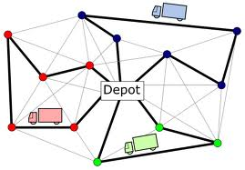
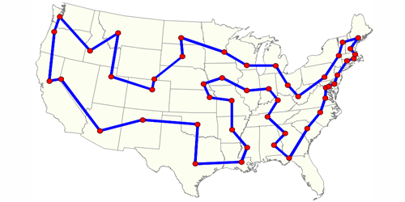
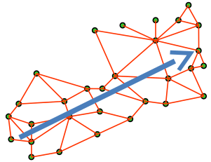
Introducción
Qué es un modelo?
Definición ajustada al curso: Generar una representación matemática de la solución de un problema.
Ej: hallar el camino mas corto, encontrar la ruta menos costosa para un turista, encontrar las rutas menos costosas para varios domiciliarios.

Slide 4
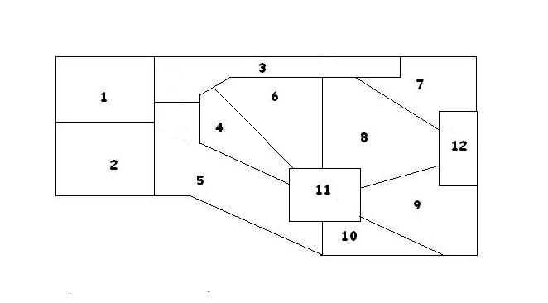
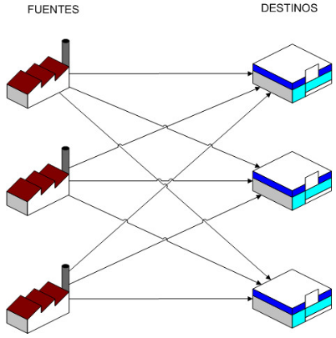
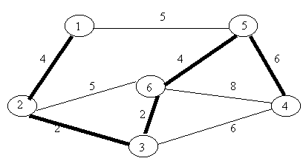
Introducción
Qué es un modelo?
Otras aplicaciones:
Transporte
Cobertura
Árbol de mínimo
recubrimiento

Slide 5




Introducción
Tipos de modelos
Físico
Matemático
Maqueta
Modelo Hidráulico de la bahía
de San Francisco
Ecuación del movimiento rectilíneo
uniformemente acelerado

Slide 6

Introducción
Tipos de modelos
Físico
Matemático
Determinístico
Estocástico
Ecuación matemática
Si los resultados de un modelo pueden predecirse con certeza.
Si repeticiones con la misma entrada pueden producir resultados distintos
Lanzamiento de un dado

Slide 7
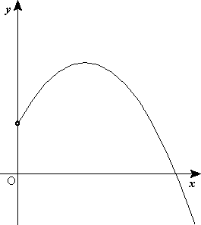
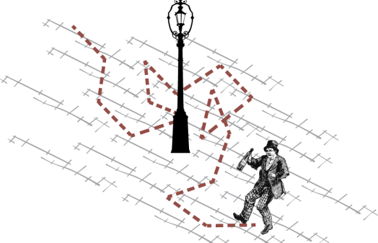
Introducción
Tipos de modelos
Físico
Matemático
Determinístico
Estocástico
Trayectoria de un proyectil en función del tiempo.
Trayectoria de una persona ebria (inspira método Random Walk)

Slide 8

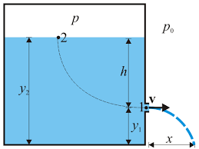
Introducción
Tipos de modelos
Físico
Matemático
Determinístico
Estático
Dinámico
Estocástico
Estático: lanzamiento de un dado.
Dinámico: número de pasajeros a las 7am y a las 10am.
Estático: presión en un punto
en un tanque de agua.
Dinámico: presión en un punto
en un tanque de agua con un orificio.
Notes:
Estocástico dinámico: número de pasajeros a las 7am y a las 10am.

Slide 9
Actividades de la clase
Info sobre instalación de GAMS y Pyomo.
Cap1. Modelado
Realizar el siguiente quiz:
https://forms.gle/gzNLCsErgGd9h8CV6
Actividad en clase con miras al proyecto del curso (no entregable):
Encontrar al menos un trabajo/tarea de otra materia que hayan cursado que sea un potencial caso a resolver con modelos matemáticos de optimización. Por ejemplo: identificar si es posible identificar minimizaciones/maximizaciones de recursos.

Slide 10
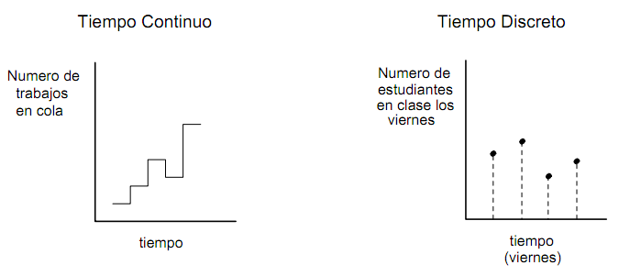
Introducción
Tipos de modelos
Físico
Matemático
Determinístico
Estático
Dinámico
Tiempo continuo
Tiempo discreto
Estocástico
Estático
Dinámico
Tiempo continuo
Tiempo discreto
Cuando el estado del sistema está definido para cada instante de tiempo.
Cuando el estado del sistema esta definido solo para instantes particulares de tiempo

Slide 11
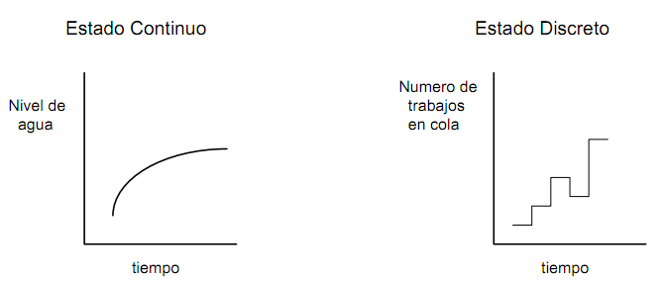
Introducción
Tipos de modelos
Físico
Matemático
Determinístico
Estático
Dinámico
Tiempo continuo
Tiempo discreto
Estado continuo
Estado discreto
Estocástico
Estático
Dinámico
Tiempo continuo
Tiempo discreto
Estado continuo
Estado discreto
Se refiere a si las variables de estado son continuas o discretas.
¡Continuidad de tiempo no implica continuidad de estado y viceversa!

Slide 12
Introducción
Actividad en Casa:
Para los siguientes casos identifique si son de tiempo continuo/discreto y estado continuo/discreto:
Número de personas en un banco cada hora.
Temperatura del aula cada hora.
Número de paquetes en un router en todo momento.
Nivel del agua de un tanque en todo momento.

Slide 13
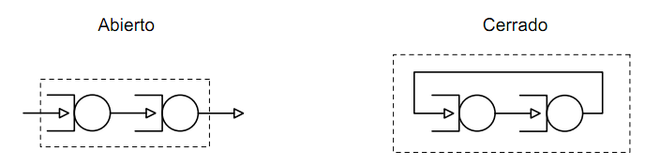
Introducción
Tipos de modelos
Modelos Abiertos y Cerrados
Si la entrada es externa al modelo e independiente de él.
Ej: Sistema de colas en un banco, un traductor de texto.
Actividad en casa: proponer mas ejemplos.
La salida realimenta la entrada.
Ej: Sistema de control de temperatura, vehículo autónomo.
Actividad en casa: proponer mas ejemplos.

Slide 14
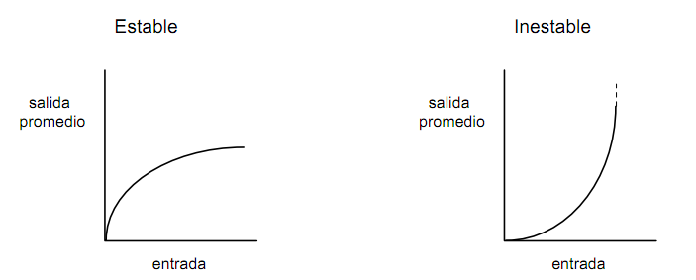
Introducción
Tipos de modelos
Modelos Estables e Inestables
Si el comportamiento del sistema converge a un estado estable.
Ej: Dos objetos con diferente temperatura puestos en contacto, una esfera en un valle.
Actividad en clase: proponer mas ejemplos.
Si el comportamiento del sistema no converge a un estado estable.
Ej: Taquilla con tiempo entre llegadas menor al tiempo de servicio, mantener el equilibrio sobre una esfera.
Actividad en clase: proponer mas ejemplos.

Slide 15
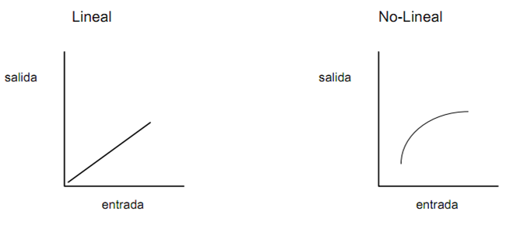
Introducción
Tipos de modelos
Físico
Matemático
Lineal
Todas las ecuaciones son lineales
No Lineal
Al menos una ecuación es no lineal

Slide 16
Introducción
Tipos de modelos
Función Lineal
Es una función f que cumple con las siguientes condiciones para todo u y v:
Propiedad asociativa: f(u+v) = f(u) + f(v)
Propiedad escalar: f(k*u)=k*f(u) donde k es una constante
Si existe al menos un caso (valores particulares de u y v) para los cuales las dos o una de las condiciones anteriores no se cumple, entonces la función es NO lineal.
Ej: f(x)=4x es lineal?
u=2, v=3
f(u+v) = f(u) + f(v)
f(2+3) = f(2) + f(3)
20 = 8 + 12
k=2
f(ku) = kf(u)
f(2*2) = 2*f(2)
16 = 2*8

Slide 17
Introducción
Tipos de modelos
Función Lineal
Es una función f que cumple con las siguientes condiciones:
f(u+v) = f(u) + f(v)
f(k*u)=k*f(u) donde k es una constante
Actividad en casa: f(x)=4x² es lineal? Demostrar.

Slide 18
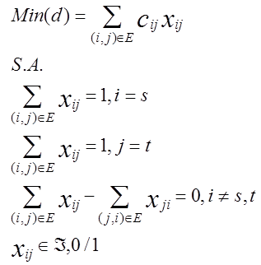
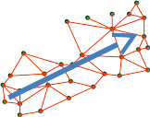

Introducción
Tipos de modelos
Objetivo del curso:
Problema de la
vida real
Modelo Matemático

Slide 19
Introducción
Tipos de modelos
Objetivo del curso:
Tipos de modelos matemáticos a tratar en el curso:
Determinísticos? Si
Estocásticos? No.
Estáticos? Si
Dinámicos? No*
Abiertos? Si
Cerrados? No*
Ej: Modelo matemático realimentado.
Estables? Si.
Inestable? Evitaremos este tipo de problemas.
Ej: Modelos matemáticos tipo “Unbounded”.

Slide 20
Introducción
Existen distintas formas de experimentar con el modelo de un sistema:
Modelos Físicos:
Ej: Modelo hidráulico de la bahía de San Francisco
También puede ser muy costoso o inviable.
Modelos Matemáticos:
Solución Analítica
Modelo matemático de Optimización
Solución analítica → No
Solución numérica → usando solvers
Simulación
Uso de un modelo
Generación de historias artificiales
Evaluación numérica de un modelo

Slide 21
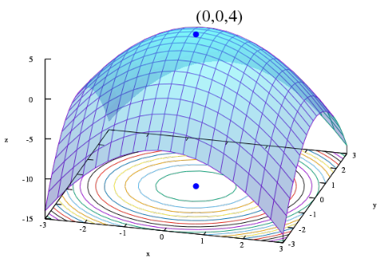
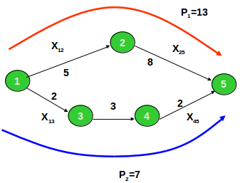
Introducción
Qué es la Optimización?
Solucionar problemas donde:
Se desea maximizar o minimizar una función cuyas entradas pertenecen a un conjunto válido de soluciones del problema.
Se desea seleccionar la mejor opción entre un conjunto de alternativas.

Slide 22
Introducción
Qué es la Optimización?
En qué parte de las matemáticas estamos?
De acuerdo a los tipos de modelos vistos anteriormente:
Modelos matemáticos
Determinísticos
Estáticos
De acuerdo a las diversas áreas de las matemáticas:
Geometría
Cálculo
Algebra lineal
Probabilidad
Teoría de grupos
…
Optimización (Investigación de Operaciones)

Slide 23
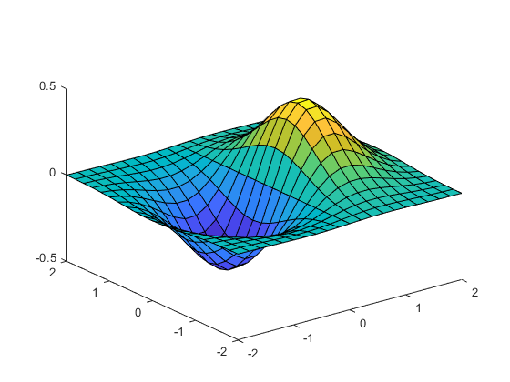
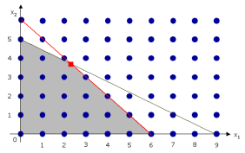
Introducción
Qué es la Optimización?
En el ámbito de la optimización donde estamos?
Programación Convexa
Programación Lineal
Programación Semidefinida
Programación Cónica
Programación Geométrica
Programación Entera
Programación Cuadrática
Programación Fraccional
Programación No Lineal
Programación Estocástica
Programación Robusta
Optimización Combinatorial
Programación basada en Restricciones
Programación Dinámica

Slide 24
Introducción
Qué es la Optimización?
Cómo nació la Optimización?
Nace con la Programación Lineal.
Planificación de Gastos y asignación de recursos durante la Segunda Guerra Mundial.
Ej: Planificación de puestos de trabajo y asignación de la dieta de los soldados.
Mantenida en secreto hasta 1947.
Acabada la guerra, muchas industrias la usaron.
Fundadores:
George Dantzig → Algoritmo Simplex
John Von Neumann → Teoría de la Dualidad
Leonid Kantoróvich → Técnicas similares en economía

Slide 25
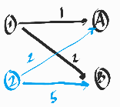
Introducción
Qué es la Optimización?
Cómo nació la Optimización?
Impacto de la Programación Lineal (PL):
Búsqueda de la mejor asignación de 70 personas a 70 puestos de trabajo.
Solución tradicional: chequear cada una de las posibles combinaciones → factorial de 70 !!!
Solución moderna (usando PL): solo necesita del orden de segundos usando el Algoritmo Simplex.

Slide 26
Introducción
Qué es la Optimización?
Modelos de Optimización
Son diseñados para determinar los valores de las variables de control que producen el resultado óptimo, dadas las restricciones del problema.
Constan de tres elementos importantes:
Variables de Control o Decisión:
Representan la decisión que debe ser tomada.
Restricciones:
Limitan las posibles decisiones.
Función Objetivo:
Criterio que nos permite definir lo que queremos optimizar.

Slide 27
Introducción
Qué es la Optimización?
Modelos de Optimización
Áreas de aplicación:
Maximizar beneficios o ganancias
Ejemplos:
Maximizar el rendimiento de un equipo de fútbol
Maximizar el flujo de agua por un acueducto
Maximizar el flujo de información en una red
Minimizar perjuicios o costos
Ejemplos:
Minimizar el costo para construir un PC
Minimizar el retardo en una red de datos.
Encontrar la ruta de costo mínimo

Slide 28



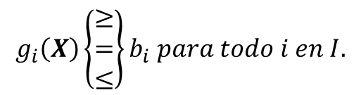
Introducción
Qué es la Optimización?
Modelo básico:
Donde:
Optimizar significa maximizar o minimizar.
El subíndice j indica que puede haber una o más funciones por optimizar.
Ej: Maximizar ancho de banda y minimizar el retardo en una red.
Se busca el vector 𝑿₀ que genere el valor óptimo para el conjunto de funciones 𝑓_{j} (𝑿).
Las componentes de 𝑿 se llaman Variables de Decisión.
Las funciones 𝑓_{j} (𝑿) se denominan Funciones Objetivo.
$$Optimizar$$
$$f_{j}\left(X\right)para j en J.$$
$$Sujeto a:$$
$$g_{i}\left(X\right)\left\{\begin{matrix}≥ \\ = \\ ≤\end{matrix}\right\}b_{i} para todo i en I.$$

Slide 29
Introducción
Qué es la Optimización?
Modelo básico:
Donde:
Al decir “sujeto a” se indica que se deben cumplir ciertas condiciones.
Estas condiciones se denominan Restricciones.
El subíndice i indica que pueden haber una o más restricciones.
$$Optimizar$$
$$f_{j}\left(X\right)para j en J.$$
$$Sujeto a:$$
$$g_{i}\left(X\right)\left\{\begin{matrix}≥ \\ = \\ ≤\end{matrix}\right\}b_{i} para todo i en I.$$

Slide 30
Introducción
Qué es la Optimización?
Modelo básico:
Una restricción puede ser:
Una relación de igualdad (=).
Una relación de desigualdad (≥,≤).
NO puede ser una relación de desigualdad ESTRICTA (>, <)
Cada constante 𝑏_{i} representa el nivel que la función de restricción 𝑔_{i} (𝑿) correspondiente debe lograr.
$$Optimizar$$
$$f_{j}\left(X\right)para j en J.$$
$$Sujeto a:$$
$$g_{i}\left(X\right)\left\{\begin{matrix}≥ \\ = \\ ≤\end{matrix}\right\}b_{i} para todo i en I.$$

Slide 31
Introducción
Qué es la Optimización?
Modelo básico:
En resumen:
El vector solución 𝑿₀ debe optimizar cada una de las funciones objetivo 𝑓_{j} (𝑿) y satisfacer simultáneamente cada relación de restricción.
$$Optimizar$$
$$f_{j}\left(X\right)para j en J.$$
$$Sujeto a:$$
$$g_{i}\left(X\right)\left\{\begin{matrix}≥ \\ = \\ ≤\end{matrix}\right\}b_{i} para todo i en I.$$

Slide 32
Introducción
Qué es la Optimización?
Ejemplo:
Tenemos 8 proyectos que retornan una cierta ganancia, por lo cuál deseamos seleccionar la mayor cantidad de proyectos posible que nos generen la mayor ganancia. Sin embargo, tenemos ciertas limitaciones para adquirir los proyectos.
Nota: no tener en cuenta la inversión que se debe realizar para cada proyecto.
Parámetros: ganancia g_{i}
Tipo de variable : xi
Xi =1 si escojo el proyecto i
Xi =0 si NO escojo el proyecto i

Slide 33
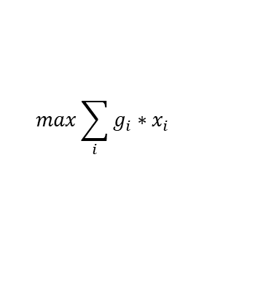
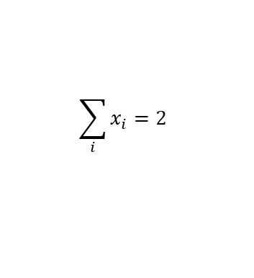
Introducción
Qué es la Optimización?
Ejemplo:
Tenemos 8 proyectos que retornan una cierta ganancia, por lo cuál deseamos seleccionar la mayor cantidad de proyectos posible que nos generen la mayor ganancia. Sin embargo, tenemos ciertas limitaciones para adquirir los proyectos.
Nota: no tener en cuenta la inversión que se debe realizar para cada proyecto.
Función Objetivo:
Supongamos que solo podemos escoger 2 proyectos:
$$max\sum_{i}{g_{i}∗x_{i}}$$
$$\sum_{i}{x_{i}=2}$$

Slide 34
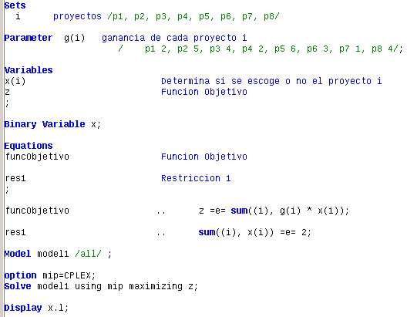

Introducción
Qué es la Optimización?
Ejemplo:
Implementación en GAMS: ver ejProyectos.gms
Archivo *.gms
Archivo *.lst

Slide 35
Introducción
Qué es la Optimización?
Ejemplo:
Tenemos 8 proyectos que retornan una cierta ganancia, por lo cuál deseamos seleccionar la mayor cantidad de proyectos posible que nos generen la mayor ganancia. Sin embargo, tenemos ciertas limitaciones para adquirir los proyectos.
Nota: no tener en cuenta la inversión que se debe realizar para cada proyecto.
Actividad en clase:
Qué sucede si no tenemos en cuenta la restricción?
Qué sucede si minimizamos en lugar de maximizar teniendo en cuenta la restricción?
Qué sucede si minimizamos en vez de maximizar NO teniendo en cuenta la restricción?

Slide 36
Introducción
Qué es la Optimización?
Ejemplo:
Tenemos 8 proyectos que retornan una cierta ganancia, por lo cuál deseamos seleccionar la mayor cantidad de proyectos posible que nos generen la mayor ganancia. Sin embargo, tenemos ciertas limitaciones para adquirir los proyectos.
Nota: no tener en cuenta la inversión que se debe realizar para cada proyecto.
Actividad en clase:
Qué sucede si queremos escoger el proyecto con mayor ganancia?
Qué sucede si queremos escoger el proyecto con menor ganancia?
Qué sucede si no queremos escoger ningún proyecto?

Slide 37
Introducción
Qué es la Optimización?
Ejemplo:
Implementación en GAMS: ver ejProyectos.gms
Archivo *.gms
Archivo *.lst

Slide 38
Actividades de la clase
Continuar con el tema del Cap1. Modelado
Realizar el quiz de la clase anterior (Quiz 1):
https://forms.gle/gzNLCsErgGd9h8CV6
Realizar el siguiente quiz (Quiz 2):
https://forms.gle/2v5dMkJUXfqc3n1n7
Actividad con miras al proyecto final (no entregable):
Encontrar al menos un trabajo/tarea de otra materia que hayan cursado que sea un potencial caso a resolver con modelos matemáticos de optimización. Por ejemplo: identificar si es posible identificar minimizaciones/maximizaciones de recursos.

Slide 39
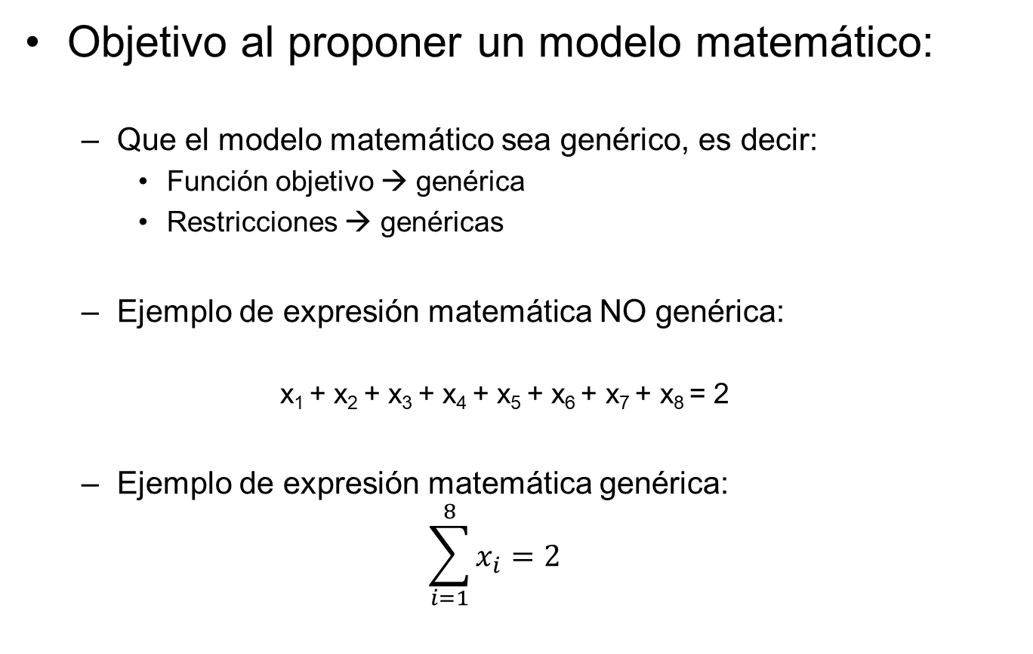
Introducción
Objetivo al proponer un modelo matemático:
Que el modelo matemático sea genérico, es decir:
Función objetivo → genérica
Restricciones → genéricas
Ejemplo de expresión matemática NO genérica:
x₁ + x₂ + x₃ + x₄ + x₅ + x₆ + x₇ + x₈ = 2
Ejemplo de expresión matemática genérica:
$$\sum_{i=1}^{8}{x_{i}=2}$$

Slide 40
Introducción
Ventajas de un modelo matemático genérico:
Fácil escalamiento a escenarios mas complejos
Solo se modificarían los parámetros pero no la función objetivo ni las restricciones.
Legibilidad
Código mas comprensible.

Slide 41
Introducción
NOTA: sin embargo, para proponer el modelo matemático genérico se recomienda primero obtener el modelo matemático NO genérico.
Aplicar esta recomendación si:
El problema es muy complejo o
Si no son fácilmente deducibles las expresiones genéricas.

Slide 42
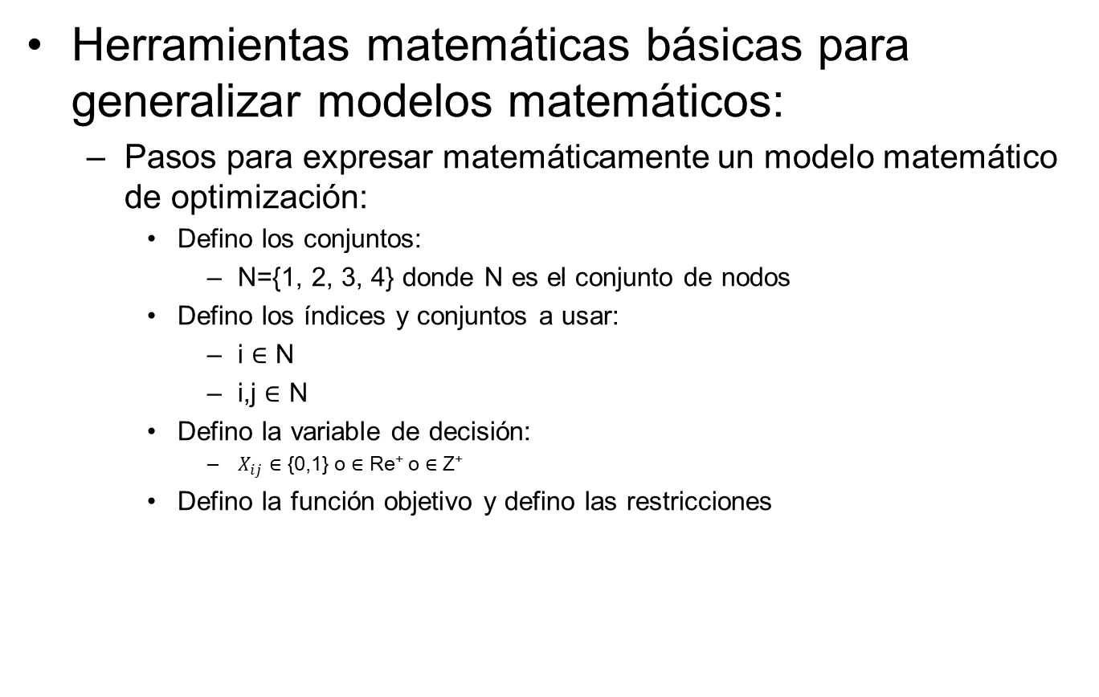
Introducción
Herramientas matemáticas básicas para generalizar modelos matemáticos:
Pasos para expresar matemáticamente un modelo matemático de optimización:
Defino los conjuntos:
N={1, 2, 3, 4} donde N es el conjunto de nodos
Defino los índices y conjuntos a usar:
i ∈ N
i,j ∈ N
Defino la variable de decisión:
$X_{ij}$ ∈ {0,1} o ∈ Re⁺ o ∈ Z⁺
Defino la función objetivo y defino las restricciones

Slide 43
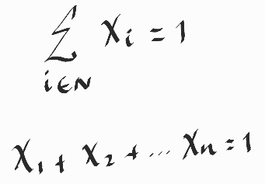
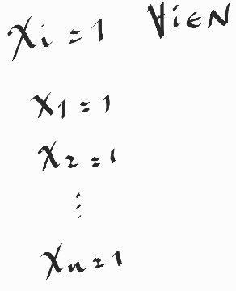
Introducción
Herramientas matemáticas básicas para generalizar modelos matemáticos:
Pasos para expresar matemáticamente un modelo matemático de optimización:
Sumatoria:
‘Para todo:

Slide 44
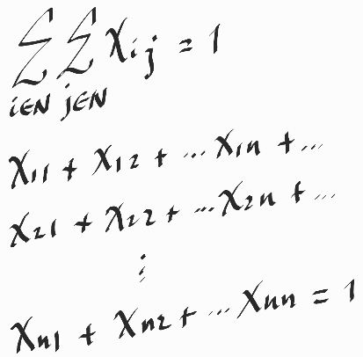
Introducción
Herramientas matemáticas básicas para generalizar modelos matemáticos:
Pasos para expresar matemáticamente un modelo matemático de optimización:
Defino la función objetivo y defino las restricciones
Doble Sumatoria:

Slide 45
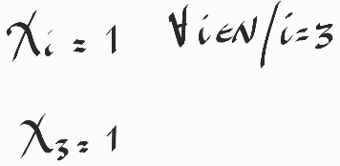
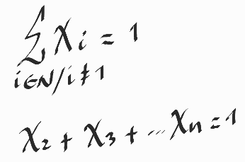
Introducción
Herramientas matemáticas básicas para generalizar modelos matemáticos:
Pasos para expresar matemáticamente un modelo matemático de optimización:
Defino la función objetivo y defino las restricciones
‘Para todo’ y ‘tal que’:
Sumatoria y ‘tal que’:

Slide 46
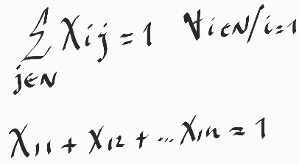
Introducción
Herramientas matemáticas básicas para generalizar modelos matemáticos:
Pasos para expresar matemáticamente un modelo matemático de optimización:
Defino la función objetivo y defino las restricciones
Sumatoria, ‘Para todo’ y ‘tal que’:

Slide 47
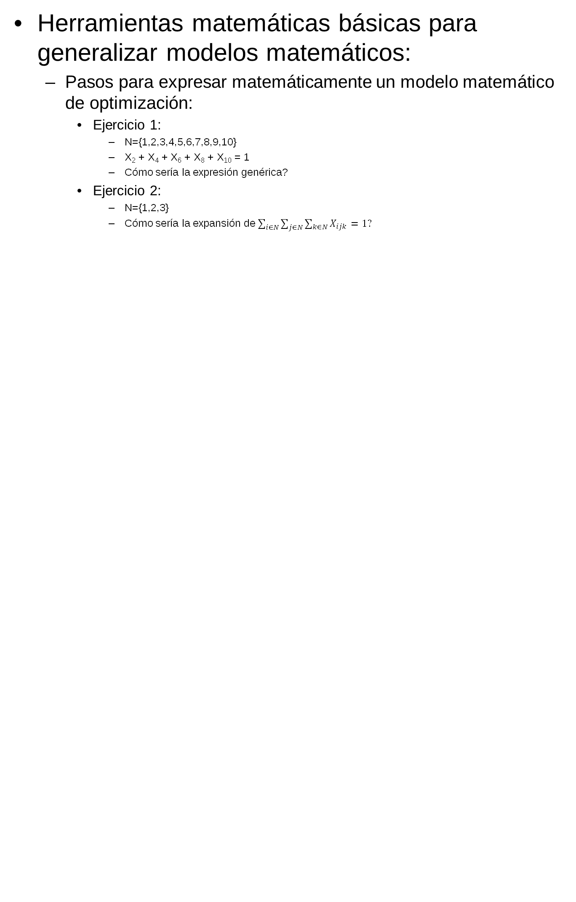
Introducción
Herramientas matemáticas básicas para generalizar modelos matemáticos:
Pasos para expresar matemáticamente un modelo matemático de optimización:
Ejercicio 1:
N={1,2,3,4,5,6,7,8,9,10}
X₂ + X₄ + X₆ + X₈ + X₁₀ = 1
Cómo sería la expresión genérica?
Ejercicio 2:
N={1,2,3}
Cómo sería la expansión de $\sum_{i∈N}{\sum_{j∈N}{\sum_{k∈N}{X_{ijk}}}}=1?$

Slide 48



Introducción
Actividad en clase:
Generalizar las siguientes restricciones: Convertir cada caso en una única restricción.
Caso 1:
Caso 2:
Caso 3:

Slide 49
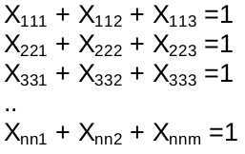

Introducción
Actividad en clase:
Generalizar las siguientes restricciones: Convertir cada caso en una única restricción.
Caso 4:
Caso 5: Teniendo en cuenta un conjunto N={1,2,3,4,5} y dadas las siguientes restricciones:
Convertir en una única restricción las anteriores restricciones.

Slide 50
Introducción
Actividad en casa:
Caso 6: Teniendo en cuenta un conjunto N={1,2,3} y dadas las siguientes seis restricciones:
X11 = 1; X12 = 1; X13 = 1
X31 = 1; X32 = 1; X33 = 1
Proponga una restricción que generalice las anteriores seis restricciones.

Slide 51
Introducción
Actividad en casa:
Caso 7: Teniendo en cuenta un conjunto N={1,2,3} y dadas las siguientes tres restricciones:
X11 =1
X21 + X22 =1
X31 + X32 + X33 =1
Proponga una restricción que generalice las anteriores tres restricciones.

Slide 52
Actividades de la clase
Continuar con el tema del Cap1. Modelado
Realizar el siguiente quiz (Quiz 3):
https://forms.gle/oE7Hn2PqBVKn5B2w5
Actividad con miras al proyecto final (no entregable):
Encontrar al menos un trabajo/tarea de otra materia que hayan cursado que sea un potencial caso a resolver con modelos matemáticos de optimización. Por ejemplo: identificar si es posible identificar minimizaciones/maximizaciones de recursos.

Slide 53
Introducción
Construcción de modelos de Optimización
Tipos de problemas:
En cuales nos centraremos en el curso?
Linear Programming (LP): las expresiones matemáticas son lineales.
Valores que puede tomar la variable: Números Reales
Mixed-Integer Programming (MIP): las expresiones matemáticas son lineales.
Valores que puede tomar la variable: de todas las variables al menos una es entera o binaria.
Non-Linear Programming (NLP): igual a LP pero con ecuaciones no lineales.
Mixed-Integer Non-Linear Programming (MINLP): igual a MIP pero con ecuaciones no lineales.

Slide 54
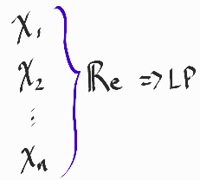
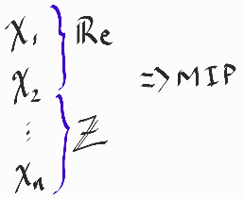
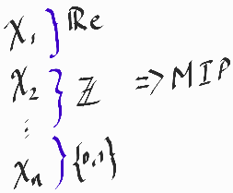
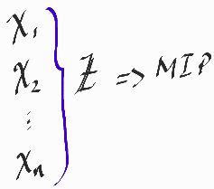
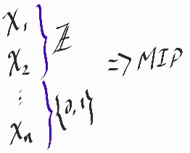
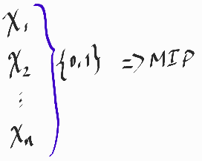
Introducción
Construcción de modelos de Optimización
Tipos de problemas:

Slide 55
Introducción
Construcción de modelos de Optimización
Tipos de problemas:
Cuales son más fáciles de modelar?
MIP: consisten en decidir si se selecciona o no una variable que satisfaga un problema determinado. Son los mas intuitivos.
LP: consisten en encontrar cantidades que deben tomar las variables para satisfacer los requerimientos del problema. Son menos intuitivos que los MIP.
NLP y MINLP: son los mas difíciles ya que es necesario encontrar expresiones matemáticas no lineales que satisfagan el problema.

Slide 56
Introducción
Construcción de modelos de Optimización
Posibles mensajes que nos puede arrojar un optimizador al intentar solucionar un modelo matemático:
Errores de sintaxis
Solved to Optimality: fué posible encontrar el óptimo del modelo matemático.
Unbounded: para encontrar el óptimo las variables deben tomar valores de +infinito o -infinito.
Infeasible: existe al menos una restricción que no puede cumplirse.

Slide 57
Introducción
Construcción de modelos de Optimización
Ejemplo de problema LP:
Problema de la Dieta: De la lista de alimentos mostrada en la tabla, una persona desea seleccionar la cantidad de alimentos de cada tipo que estén acorde a una alimentación sana de acuerdo a lo establecido por la OMS, la cual recomienda lo siguiente para un hombre de 70kg:
Se recomienda una ingesta mínima de 63 gr de proteínas diarias.
Se recomienda una ingesta máxima de 50 gr de grasas diarias.
Se recomienda una ingesta máxima de 25 gr de azucares diarios.
Se recomienda una ingesta máxima de 200 gr de carbohidratos diarios.
Una persona de 70kg necesita de energía al menos 1500 Cal por día para ejercer sus funciones laborales diarias
Diseñe un modelo de programación lineal que encuentre la cantidad de cada tipo de alimento que satisfaga los requerimientos nutricionales diarios a un mínimo costo.

Slide 58
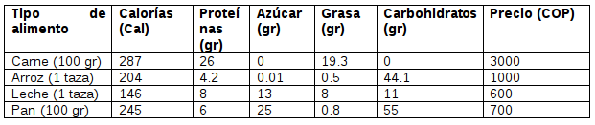
Introducción
Construcción de modelos de Optimización
Ejemplo de problema LP:
Problema de la Dieta:
Se recomienda una ingesta mínima de 63 gr de proteínas diarias.
Se recomienda una ingesta máxima de 50 gr de grasas diarias.
Se recomienda una ingesta máxima de 25 gr de azucares diarios.
Se recomienda una ingesta máxima de 200 gr de carbohidratos diarios.
Una persona de 70kg necesita de energía mínimo 1500 Cal por día para ejercer sus funciones laborales diarias

Slide 59
Introducción
Construcción de modelos de Optimización
Ejemplo de problema LP:
Problema de la Dieta:
Variables: C, A, L, P ∈ Re⁺
Función Objetivo: min(3000*C + 1000*A + 600*L + 700*P)
Restricciones:
287*C + 204*A + 146*L + 245*P >=1500 %Calorias
26*C + 4.2*A + 8*L + 6*P >=63 %Proteinas
0*C + 0.01*A + 13*L + 25*P <=25 %Azucares
19.3*C + 0.5*A + 8*L + 0.8*P <=50 %Grasas
0*C + 44.1*A + 11*L + 55*P <=200 %Carbohidratos

Slide 60
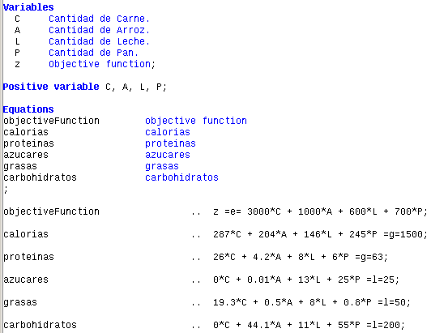
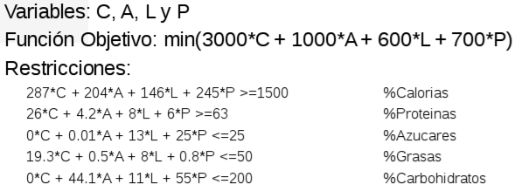
Introducción
Construcción de modelos de Optimización
Ejemplo de problema LP:
Problema de la Dieta:
Implementación en GAMS: ver ejDieta.gms

Slide 61
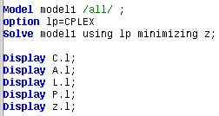
Introducción
Construcción de modelos de Optimización
Ejemplo de problema LP:
Problema de la Dieta:
Implementación en GAMS

Slide 62
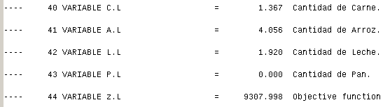
Introducción
Construcción de modelos de Optimización
Ejemplo de problema LP:
Problema de la Dieta:
Implementación en GAMS:

Slide 63
Introducción
Construcción de modelos de Optimización
Ejemplo de problema LP:
Problema de la Dieta:
Actividad en clase:
De acuerdo al resultado, cuantos gramos de carne y pan, y cuantas tazas de arroz y leche deberíamos ingerir?
Qué sucede si mínimo queremos 3 porciones de carne diarios?
Cumplimos con los requerimientos de la dieta?
Qué sucede si mínimo queremos 2 porciones de carne diarios?
Cumplimos con los requerimientos de la dieta?
Cómo cambia el modelo si queremos que los resultados sean porciones enteras? Es decir, que por ejemplo C=4 y NO C=4.23?
Cómo cambia el modelo matemático su tuviéramos muchos mas tipos de alimentos?
Convertir el modelo matemático anterior a un modelo matemático genérico (Taller 1). Entrega: Miércoles 7 de septiembre hasta la medianoche.

Slide 64

Introducción
Construcción de modelos de Optimización
Ejemplo de problema LP:

Slide 65


Introducción
Construcción de modelos de Optimización
Ejemplo de problema LP:
Modelamiento de las variables de decisión

Slide 66

Introducción
Construcción de modelos de Optimización
Ejemplo de problema LP:
Modelamiento de la función objetivo

Slide 67

Introducción
Construcción de modelos de Optimización
Ejemplo de problema LP:
Modelamiento de la función objetivo

Slide 68


Introducción
Construcción de modelos de Optimización
Ejemplo de problema LP:
Modelamiento de la función objetivo

Slide 69


Introducción
Construcción de modelos de Optimización
Ejemplo de problema LP:
Modelamiento de las restricciones

Slide 70

Introducción
Construcción de modelos de Optimización
Ejemplo de problema LP:
Modelamiento de las restricciones

Slide 71

Introducción
Construcción de modelos de Optimización
Ejemplo de problema LP:
Modelamiento de las restricciones

Slide 72

Introducción
Construcción de modelos de Optimización
Ejemplo de problema LP:
Modelamiento matemático completo:
max(3x₁ + 2x₂)
s.a:
2x₁ + x₂ ≤100
x₁ + x₂ ≤ 80
x₁ ≤ 40
x₁ ≥ 0
x₂ ≥ 0

Slide 73


Introducción
Construcción de modelos de Optimización
Ejemplo de problema LP:
Modelamiento matemático en GAMS: ver woodcarving.gms
max(3x₁ + 2x₂)
s.a:
2x₁ + x₂ ≤100
x₁ + x₂ ≤ 80
x₁ ≤ 40
x₁ ≥ 0
x₂ ≥ 0

Slide 74

Introducción
Construcción de modelos de Optimización
Ejemplo de problema LP:
Modelamiento matemático en GAMS:
max(3x₁ + 2x₂)
s.a:
2x₁ + x₂ ≤100
x₁ + x₂ ≤ 80
x₁ ≤ 40
x₁ ≥ 0
x₂ ≥ 0

Slide 75
Introducción
Construcción de modelos de Optimización
Ejemplo de problema LP:
Actividad en casa:
Qué sucede si maximizamos sin tener en cuenta las restricciones?
Qué sucede si minimizamos sin tener en cuenta las restricciones?
Qué sucede si maximizamos y todas las restricciones las ponemos con el operador mayor o igual (>=)?
Qué sucede si en la 2da restricción ponemos -80?
max(3x₁ + 2x₂)
s.a:
2x₁ + x₂ ≤100
x₁ + x₂ ≤ 80
x₁ ≤ 40
x₁ ≥ 0
x₂ ≥ 0

Slide 76
Actividades de la clase
Continuar con el tema del Cap1. Modelado
Realizar el siguiente quiz (Quiz 4):
https://forms.gle/tLUptqwk53WDYPPH9
Examen 1: lunes 12 de septiembre
El examen es virtual (no hay que venir a clase presencial).
El examen es cerrado (preguntas de selección múltiple con única respuesta).

Slide 77




Introducción
Construcción de modelos de Optimización
Tip: Manejo de las unidades dimensionales
Caso de Woodcarving.

Slide 78



Introducción
Construcción de modelos de Optimización
Manejo de las unidades dimensionales:
Función objetivo:
Ej: minimizar costo, maximizar ganancias, minimizar distancia, minimizar retardo
Luego de «cancelar» unidades dimensionales, la unidad dimensional resultante debería ser la que buscamos optimizar.
Unidad dimensional: $

Slide 79
Introducción
Construcción de modelos de Optimización
Manejo de las unidades dimensionales:
Restricciones:
Las unidades dimensionales en cada lado de la expresión matemática deben coincidir.
[Unidad dimensional 1] = [unidad dimensional 2]
[$]=[$]
[dias]=[dias]
[aviones]=[aviones]

Slide 80

Introducción
Construcción de un modelo matemático
Modelo matemático (no genérico) del camino de mínimo costo:
Objetivo: encontrar la ruta de mínimo costo entre el nodo 1 y el nodo 4.
Características de la red:
Grafo dirigido.
Solo hay un nodo fuente y un nodo destino.
Solo se debe encontrar una ruta
de mínimo costo.

Slide 81


Introducción
Construcción de un modelo matemático
Modelo matemático (no genérico) del camino de mínimo costo:
Conjuntos y variables

Slide 82

Introducción
Construcción de un modelo matemático
Modelo matemático (no genérico) del camino de mínimo costo:
Función Objetivo:

Slide 83

Introducción
Construcción de un modelo matemático
Modelo matemático (no genérico) del camino de mínimo costo:
Restricciones:

Slide 84
Introducción
Construcción de un modelo matemático
Modelo matemático (no genérico) del camino de mínimo costo:
Restricciones:

Slide 85


Introducción
Construcción de un modelo matemático
Modelo matemático (genérico) del camino de mínimo costo:
Expresión nodo origen:

Slide 86


Introducción
Construcción de un modelo matemático
Modelo matemático (genérico) del camino de mínimo costo:
Expresión nodo destino:

Slide 87

Introducción
Construcción de un modelo matemático
Modelo matemático (genérico) del camino de mínimo costo:
Expresión nodo intermedio:

Slide 88



Introducción
Construcción de un modelo matemático
Modelo matemático (genérico) del camino de mínimo costo:
Expresión nodo intermedio:

Slide 89



Introducción
Construcción de un modelo matemático
Modelo matemático (genérico) del camino de mínimo costo:
Todas las restricciones:

Slide 90

Introducción
Construcción de un modelo matemático
Modelo matemático (genérico) del camino de mínimo costo:
Modelo completo:

Slide 91



Introducción
Construcción de un modelo matemático
Modelo matemático del camino de mínimo costo:
Solución del modelo usando GAMS:
Ver ejCaminoCostoMinimo.gms

Slide 92

Introducción
Construcción de un modelo matemático
Modelo matemático del camino de mínimo costo:
Solución del modelo usando GAMS:
Archivo *.lst

Slide 93
Introducción
Construcción de un modelo matemático
Modelo matemático del camino de mínimo costo:
Actividad en clase:
Qué sucede si ya no hay enlace entre los nodos (2,5) y los nodos (4,5) ?
Qué sucede si queremos encontrar la ruta de mínimo costo que vaya desde el nodo 5 hasta el nodo 3?
Qué sucede si no tenemos en cuenta las restricciones?
Qué sucede si maximizamos sin considerar las restricciones?
Qué debemos hacer para que la red sea no dirigida?
Teniendo en cuenta una red no dirigida, qué sucede si queremos encontrar la ruta de mínimo costo entre el nodo 5 hasta el nodo 3?

Slide 94

Introducción
Construcción de un modelo matemático
Modelo matemático del camino del mínimo número de saltos:
$$x_{ij}∈\{0,1\}$$
$$\min{\sum_{i∈ N}^{N}{\sum_{j∈N}^{N}{c_{ij}x_{ij}}}}$$
$$\sum_{j∈N}^{N}{x_{ij}=1 ∀i∈N|i=1 }$$
$$\sum_{i∈N}^{N}{x_{ij}=1 ∀j∈N|j=5}$$
$$\sum_{j∈N}^{N}{x_{ij}− \sum_{j∈N}^{N}{x_{ji}}=0 ∀i∈N|i≠1 ˄ i≠5}$$
X₁₂
2
X₂₅
1
1
1
5
1
1
1
X₁₃
3
4
X₄₅

Slide 95


Introducción
Construcción de un modelo matemático
Modelo matemático del camino de mínimo número de saltos:
s=1
d=5

Slide 96


Introducción
Construcción de un modelo matemático
Modelo matemático del camino de mínimo número de saltos:
Modelo genérico.
s=1
d=5

Slide 97
Introducción
Pasos para construir un modelo matemático
Nota: Desde el punto de vista de la generalidad de su modelamiento.
Paso 1: Expresar el modelo de manera no genérica para el caso analizado en cuestión
Paso 2: Expresar el modelo de manera genérica a partir del análisis del paso 1.

Slide 98
Modelos de Optimización
Problema de la transmisión de flujos en una red de datos (MIP):
Caso 1: 1 origen, 1 destino, varios flujos.
Objetivo: llevar los flujos desde el origen hasta el destino a un mínimo costo.
N: conjunto de nodos
Nodo Origen: 1
Nodo Destino: 7
Número de flujos a enviar: 2 (f1 y f2)
F1=512, f2=512
C_{ij}: costos de cada enlace
Cij = 1 ∀ i,j ∈ N
U_{ij}: capacidad de cada enlace
Uij = 512 ∀ i,j ∈ N
1
6
3
5
4
2
7

Slide 99


Modelos de Optimización
Problema de la transmisión de flujos en una red de datos:
Caso 1: 1 origen, 1 destino, varios flujos.
Variable de decisión:
Función Objetivo:
1
6
3
5
4
2
7

Slide 100


Modelos de Optimización
Problema de la transmisión de flujos en una red de datos:
Caso 1: 1 origen, 1 destino, varios flujos.
Restricciones:
Nodo Origen:
Nodo Destino:
1
6
3
5
4
2
7

Slide 101

Modelos de Optimización
Problema de la transmisión de flujos en una red de datos:
Caso 1: 1 origen, 1 destino, varios flujos.
Restricciones:
Nodo intermedio:
1
6
3
5
4
2
7

Slide 102



Modelos de Optimización
Problema de la transmisión de flujos en una red de datos:
Caso 1: 1 origen, 1 destino, varios flujos.
Restricciones:
Limitación de capacidad:
No repetir enlace:
1
6
3
5
4
2
7

Slide 103


Modelos de Optimización
Problema de la transmisión de flujos en una red de datos:
Caso 1: 1 origen, 1 destino, varios flujos.
Implementación en GAMS:

Slide 104

Modelos de Optimización
Problema de la transmisión de flujos en una red de datos:
Caso 1: 1 origen, 1 destino, varios flujos.
Implementación en GAMS:

Slide 105

Modelos de Optimización
Problema de la transmisión de flujos en una red de datos:
Caso 1: 1 origen, 1 destino, varios flujos.
Código fuente: red1O1D.gms
Resultados:
Origen: 1, Destino: 7
F1=512, f2=512
Cij=1, Uij=512
1
6
3
5
4
2
7

Slide 106

Modelos de Optimización
Problema de la transmisión de flujos en una red de datos:
Caso 1: 1 origen, 1 destino, varios flujos.
Código fuente: red1O1D.gms
Resultados:
Origen: 1, Destino: 7
F1=256, f2=256
Cij=1, Uij=512
1
6
3
5
4
2
7

Slide 107

Modelos de Optimización
Problema de la transmisión de flujos en una red de datos:
Caso 1: 1 origen, 1 destino, varios flujos.
Código fuente: red1O1D.gms
Resultados:
Origen: 1, Destino: 7
F1=1024, f2=1024
Cij=1, Uij=512
1
6
3
5
4
2
7

Slide 108
Actividades de la clase
Continuar con el tema del Cap1. Modelado
Quiz 5: https://forms.gle/DyWLptzue3anA5SJ8
Bonificación entrega 1 (+0.5 en la Entrega 1):
Proponer al menos 2 posibles problemas a tratar para el proyecto final.
Ver ejemplos en Cap1/Documentos/ejProyectosFinales.pptx
De cada problema, indicar en palabras (no expresiones matemáticas):
Qué se desea maximizar o minimizar. Indicar varias funciones objetivo si así lo requiere el caso.
Indicar limitaciones o restricciones del problema.
Agregar un diagrama para entender mejor el problema.
Máximo 2 páginas.
Se puede entregar en parejas.
Fecha de entrega: lunes 12 de septiembre.
Fecha Entrega 1: 2 semanas después del examen 1 (26 Sept).

